Slide 1
HET GROOTSTE
INGENIEURSNETWERK
VAN NEDERLAND
Koninklijk Instituut Van Ingenieurs

Slide 2
DE BEROEPSVERENIGING
VAN ALLE
INGENIEURS
Wij zetten ons in voor het ondersteunen van ingenieurs in hun beroepsuitoefening, zorgen voor erkenning, ontwikkeling en zichtbaarheid van het ingenieurswerk en voorzien ingenieurs van up-to-date informatie over het vakgebied en aanverwante vakgebieden. Daarnaast leggen wij verbindingen met en tussen technisch onderwijs, overheid en bedrijfsleven en delen onze expertise waar mogelijk voor maatschappelijke vraagstukken om de impact van technologie op de samenleving invulling te geven en zichtbaar te maken.
Diverse toonaangevende organisaties en/of instellingen hebben hun oorsprong in KIVI
Stichting Koninklijk Nederlands Normalisatie Instituut
Post Academisch Onderwijs
Stichting Toekomstbeeld der Techniek
Stichting Historie der Techniek

Slide 3
DE
ROL VAN
Erkennen:
Prins Fris Ingenieurs Prijs, afstudeerprijzen, vakspecifieke onderscheidingen, zichtbaarheid en publiciteit
KIVI
Netwerken:
Meer dan 400 activiteiten per jaar: lezingen, excursies, webinars, workshops, netwerkborrels, online community, etc. Grootste ingenieursnetwerk van NL met 15.000 leden
Kwaliteit:
KIVI academy, KIVI coaches, De Ingenieur, KIVI leerstoelen, participeren in besturen, Chartered Engineering

Slide 4
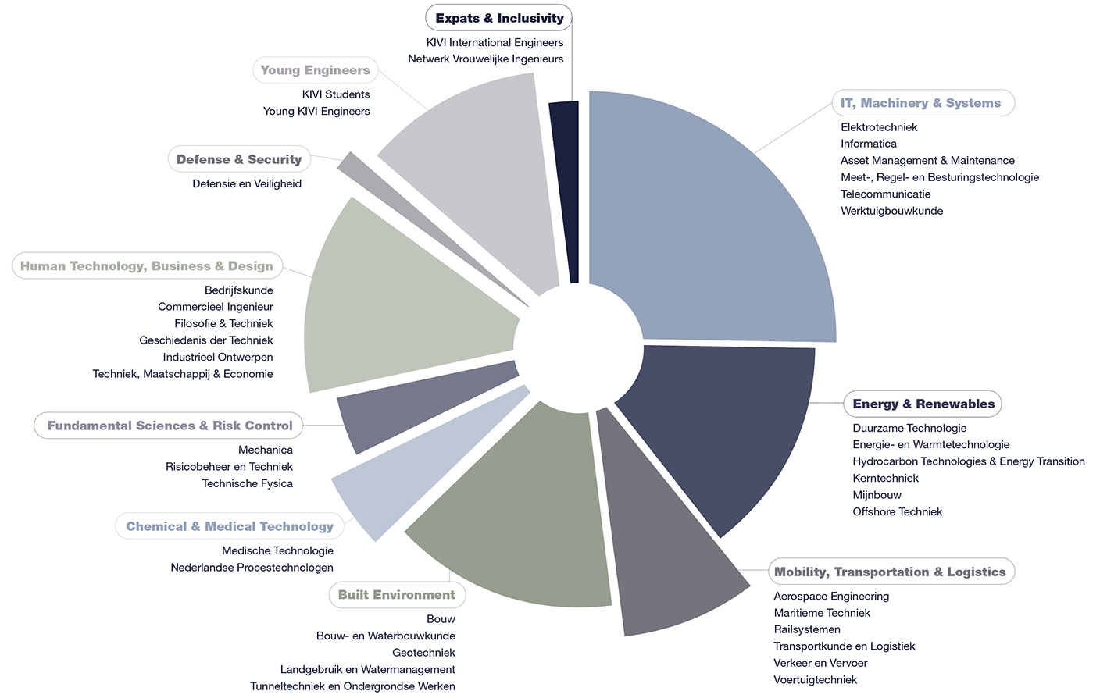
DE
52 afdelingen:
38 vakafdelingen,
12 regio’s,
2 jong
ORGANISATIE
KIVI

Slide 5
LIDMAATSCHAP
VAN
KIVI
Betrouwbare vakinformatie en nieuwtjes uit je vakgebied, ook De Ingenieur maandelijks
Verdiepen en verbreden van je netwerk, ook een levendige online community in je werkveld
Deelname aan technisch maatschappelijke projecten die de samenleving verder helpen
Verschillende activiteiten die voor jou als professional relevant zijn: training, lezing, excursie
Vergroten van je netwerk. Je komt via KIVI makkelijk met Professionals & Captains of Industry in jouw vakgebied in contact
Vrij toegang tot coaches en sparringpartners die je loopbaan verder helpen
Kwalificatie optie voor de internationaal erkende titel Chartered Engineer (CEng) of Incorporated Engineer (IEng)
Korting op vakbladen en juridische hulp

Slide 6
MAGAZINE
DE INGENIEUR
# 1 tech magazine – maandelijkse uitgave, geschreven door ervaren en toegewijde redacteurs
Oplage: 15.000 print, 4.000 digitaal
Page views: 84.000 unieke bezoekers, 150.000 page views

Slide 7
TECHNISCH-
MAATSCHAPPELIJKE
PROJECTEN
Enkele voorbeelden:
Energy NL 2050, Elektrotechniek-Zuid: Hoe maken we Nederland energieneutraal in 2050? Zie ook DI 2018-03 en 2020-11
Engineer The Future, KIVI students: Hoe maken we groene energie circulair? Engineer the Future | KIVI
Van Grijs naar Groen, Bouw: Woningbouwopgave in een veranderend klimaat. Zie ook bouwsymposium afdeling Bouw. Van grijs naar Groen symposium Bouw
Klankbordgroep Ingenieurs & Energietransitie, het orgaan voor iedereen die meer wil weten over alle alternatieven op fossiele brandstoffen. Klankbordgroep Ingenieurs & Energietransitie | KIVI

Slide 8
CHARTERED
ENGINEERING
Internationaal erkende titel, waardoor werknemers bijv. makkelijker kunnen deelnemen aan (internationale) projecten
Blijvende registratie, doorlopende professionele ontwikkeling
Kwaliteitscertificaat: Onderscheid als uitstekende ingenieur
Coaching gedurende het traject: speciaal ervaren team (vakafdeling)
kennis
kunde
inzet en belangenafweging
leiderschap
communicatie

Slide 9
ZICHTBAARHEID
KIVI media
Advertentiemogelijkheden:
Vacatures, advertorials, advertenties: in print en online
Engineering works: eigen pagina binnen De Ingenieur
Sponsoring-partnership
Onderzoek
KIVI Chairs
Valorisatie onderzoek
Prins Friso Ingenieursprijs
Jaarcongres
Ingenieur
Lezing
Vakafdelingsprijzen
Bestuur
Community.kivi.nl
Netwerken

Slide 10
VOOR BEDRIJVEN
COLLECTIEF
LIDMAATSCHAP
15% korting op alle media van KIVI (incl. De Ingenieur)
Korting op zaalverhuur van KIVI
Participatie in maatschappelijk verantwoord ondernemen
Toegang tot vakexperts, sprekers
Goed werkgeverschap door jouw ingenieurs blijvend te ontwikkelen
Inspireren door kennisdeling met andere bedrijven en instellingen
Toegang tot uniek technisch, multidisciplinair netwerk
Vakoverstijgend samenwerken
Zichtbaarheid vergroten
KIVI Academy (hard skills)
Valt binnen werkgeverskostenregeling (WKR)
Internationaal, erkende registratie: Chartered en Incorporated Engineer

Slide 11
VOOR HOGESCHOLEN/UNIVERSITEITEN
COLLECTIEF
LIDMAATSCHAP
15% korting op alle media van KIVI (incl. De Ingenieur)
Korting op zaalverhuur van KIVI
Toegang tot: sprekers, gastdocenten, accreditatie, gecommitteerden
Studiepunten voor KIVI-activiteiten
Stimuleren van samenwerking van onderwijsinstellingen
KIVI Students
KIVI ingenieurscoaching
Studie- & Reisfonds
KIVI Academy (hard skills)
Participatie in technisch maatschappelijke projecten
Internationaal, erkende registratie: Chartered en Incorporated Engineer

Slide 12
